Slide 1
远程控制系统
2010-09

Slide 2
课程内容
  流套接字与数据报套接字回顾
  远程控制系统流程

Slide 3
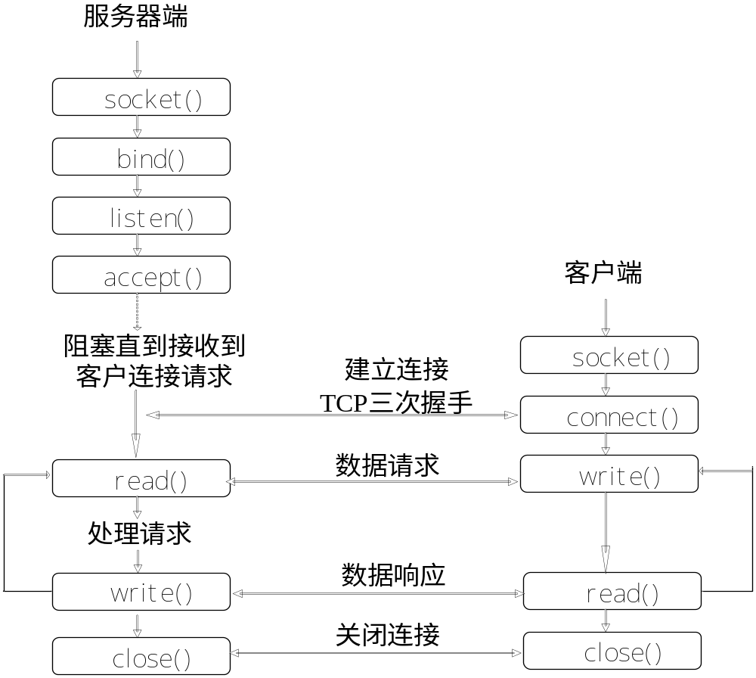
TCP套接字编程（cont.）

Slide 4
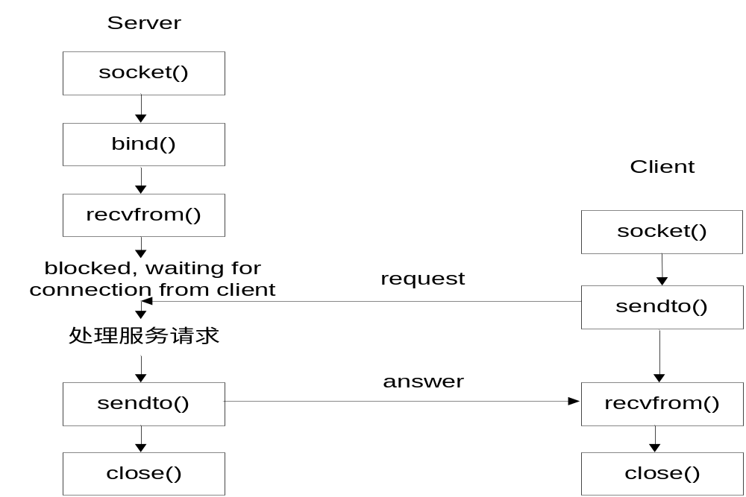
无连接的服务

Slide 5
远程控制系统
工作原理：
客户端接收用户输入的命令，客户端通过套接字将命令传送给服务器端，
服务器在收到用户的命令，对命令进行解析
在服务器端调用对应的命令
并将命令执行的结果发送给客户端，从而实现远距离控制的功能。
注：远程控制系统、木马、僵尸程序都属于远程控制类程序。

Slide 6
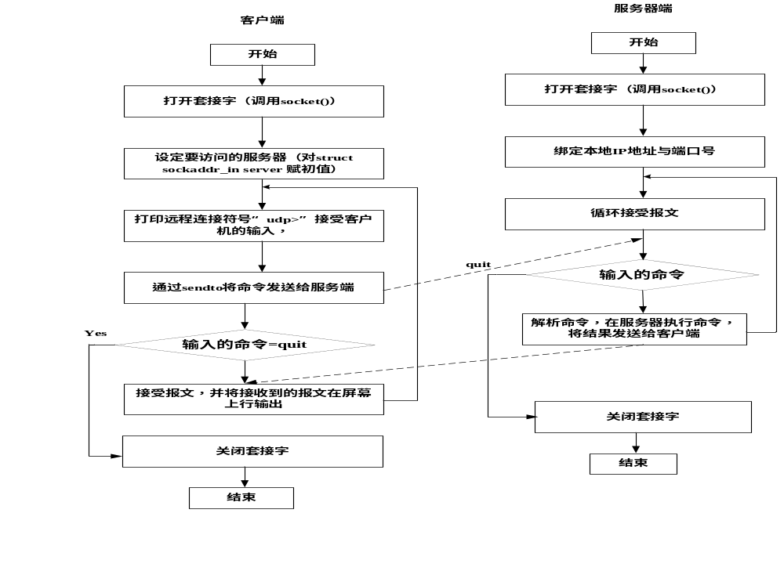
UDP远程控制程序流程图

Slide 7
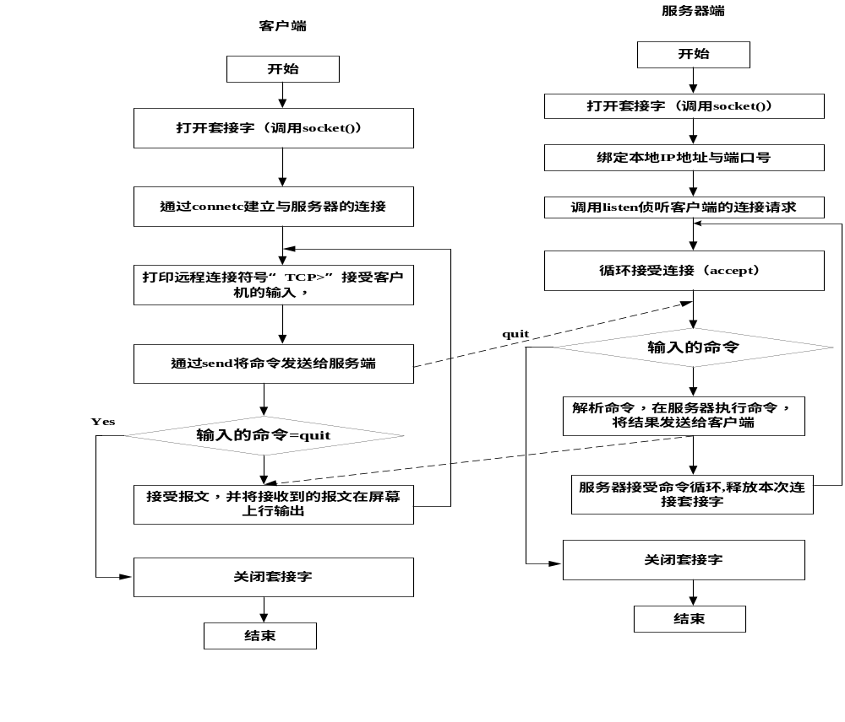
TCP远程控制流程

Slide 8
命令的解析
采用管道实现
int execute(char* command,char* buf)
{
File * fp;
int count;
if (NULL==（fp=popen(command,”r”)))
{
perror(“error\n”);
exit(1);
}
int count=0;
while((buf[count++]=fgetc(fp)!=eof)&& count<2047);
buf[count]=‘\0’;
pclose(fp);
return count;
}

Slide 9
试验题目
利用流套接字实现一个简单的远程控制系统：
  客户端输入“quit”,客户端程序与服务器端程序打印退出信息，终止程序的执行；
  客户输入命令，客户端将命令通过流套接字发送给客户端，服务器执行收到的命令，并将结果发送到客户端显示；
  如果没有客户输入的命令，服务器发送命令非法信息，并在客户端显示该条信息。
  编写实验报告：
    列出程序运行状态、截图、配文字说明；
    独立完成，打印报告，报告语言为中文，不少于4页A4，封面上书写姓名、学号。

